Slide 1
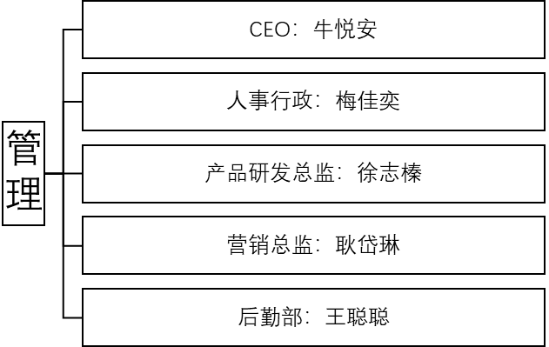
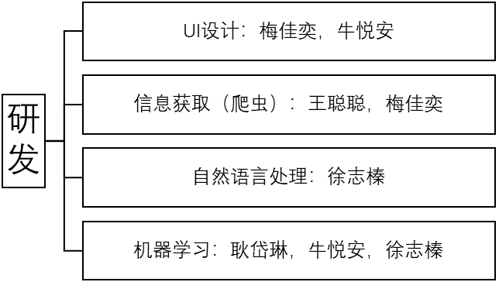
管理
CEO：牛悦安（项目负责人，把控全局）
产品总监：梅佳奕（产品体验，把握用户需求调整功能）
技术总监：徐志榛（制定技术战略，负责产品开发）
财务总监兼营销总监：耿岱琳（会计核算、
财务管理、资金成本运作）
运营总监：王聪聪（内部控制，包括成本、项目流程及风险）
研发
UI设计：梅佳奕，牛悦安
信息获取（爬虫）：王聪聪，梅佳奕
自然语言处理：徐志榛，王聪聪
机器学习：耿岱琳，牛悦安，徐志榛

